Slide 1
Histórico da nutrição e da disciplina de EAN

Slide 2
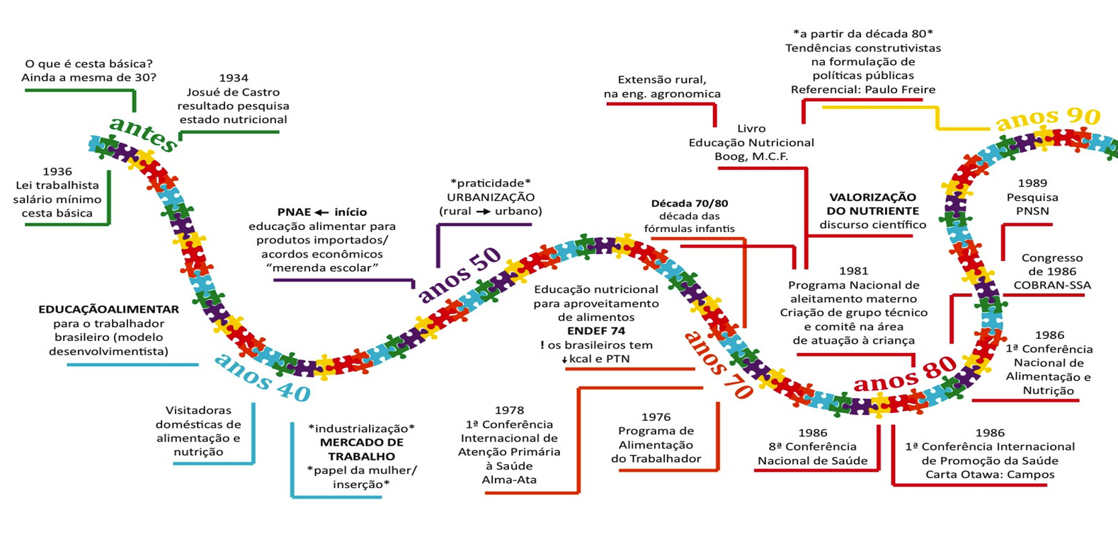
Josué de Castro: contribuições
Entrevista com Paulo Freire
https://www.youtube.com/watch?v=Ul90heSRYfE
https://www.youtube.com/watch?v=CHNcILiJKLM
Sobre o método Paulo Freire
https://www.youtube.com/watch?v=4M69rga5ENo
http://www.scielo.br/scielo.php?script=sci_arttext&pid=S0103-40141995000100007

Slide 3
ENDEF: NOTAS SOBRE O USO DA DOCUMENTAÇÃO COMO FONTE HISTÓRICA
LUCIANA SANTANA* PEDRO MONTEIRO**
No biênio 1974-1975, o Instituto Brasileiro de Geografia e Estatística (IBGE) desenvolveu um notável trabalho no campo das pesquisas de orçamentos familiares, denominado Estudo Nacional da Despesa Familiar (ENDEF). Cerca de mil e duzentos pesquisadores foram espalhados pelo país, visitando domicílios e colhendo informações sobre hábitos de alimentação e consumo das famílias brasileiras, assim como aspectos relacionados a renda e condições de vida. O objetivo era fazer um amplo levantamento de dados que permitisse a construção de um retrato e a efetuação de uma análise da realidade brasileira, considerando as suas mais variadas dimensões. Uma proposta arrojada e inovadora, mas cujos resultados, embora aplicados em uma série de pesquisas, estudos e indicadores posteriormente desenvolvidos pelo IBGE, tiveram pouca divulgação, por motivos até hoje controversos. Uma história que merece ser contada e discutida, ajudando-nos a refletir sobre questões políticas e econômicas concernentes ao período da ditadura civil-militar instalada no Brasil de 1964 a 1985.
Entre 18 de agosto de 1974 e 11 de agosto do ano seguinte, um contingente de mil e duzentos pesquisadores visitou cerca de setenta mil domicílios em todo o Brasil, levantando informações.

Slide 4
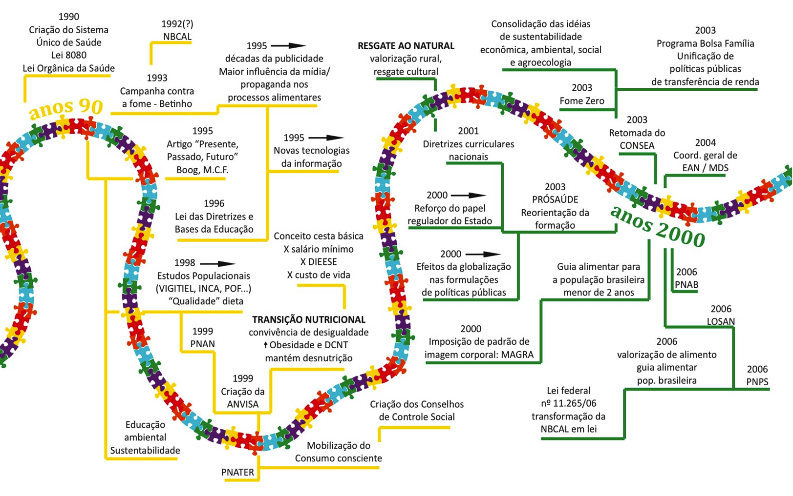
História da saúde pública no Brasil
Betinho – Campanha Contra a Fome
https://www.youtube.com/watch?v=P3ocrAqJY2E
https://www.youtube.com/watch?v=L7NzqtspLpc
História da saúde pública no Brasil
https://www.youtube.com/watch?v=7ouSg6oNMe8
2004 Estratégia Global em Alimentação Saudável, Atividade Física e Saúde, OMS
http://scielo.iec.gov.br/scielo.php?script=sci_arttext&pid=S1679-49742005000100005

Slide 5
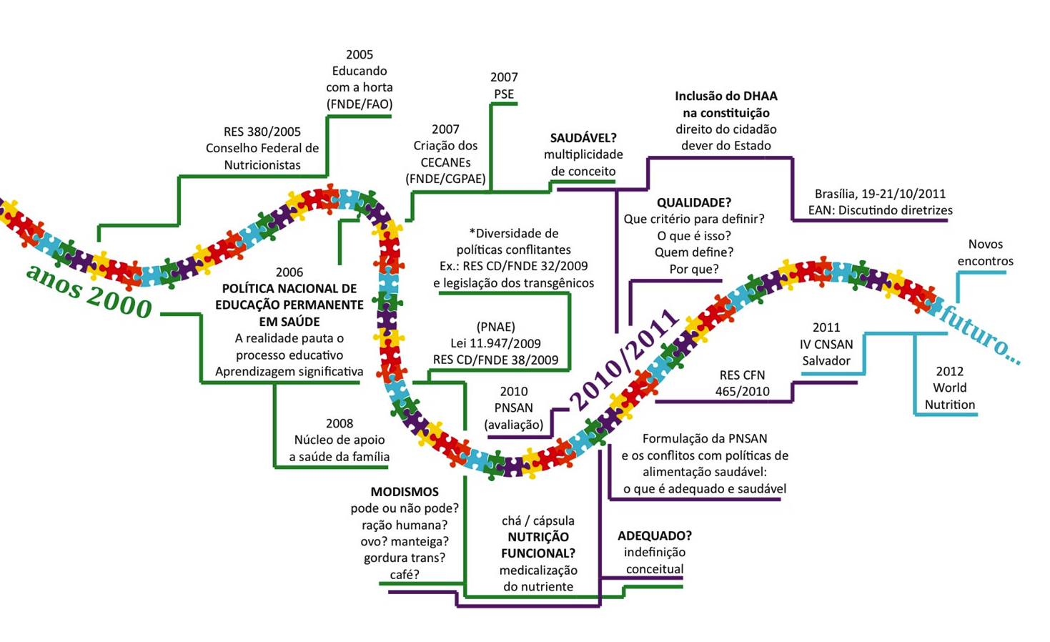
Curso DHAA
https://fianbrasil.org.br/curso-sobre-direito-humano-a-alimentacao-e-nutricao-adequadas-dhana-modulo-i/
Publicidade e mercantilização de produtos e estratégias de estética/saúde
World Nutrition Rio2012 –
1º. Congresso de alimentação sem financiamento da indústria de alimentos
http://www.worldnutritionrio2012.com.br/

